Slide 1
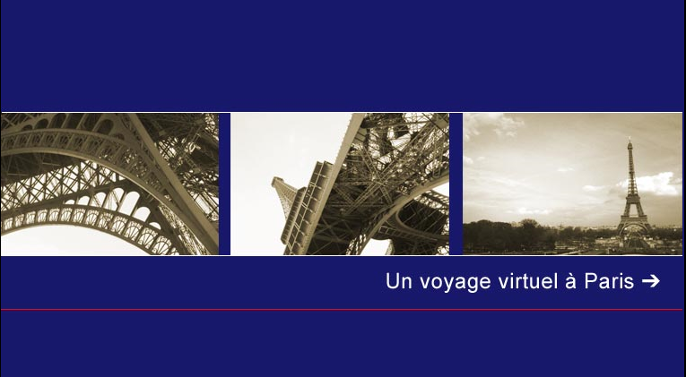

Slide 2
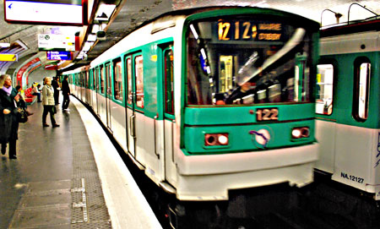
Le métro parisien
Le métro à Paris est le transport le plus populaire.
D’autres transports en communs sont aussi utilisés comme le RER, le tramway, les bus…

Slide 3
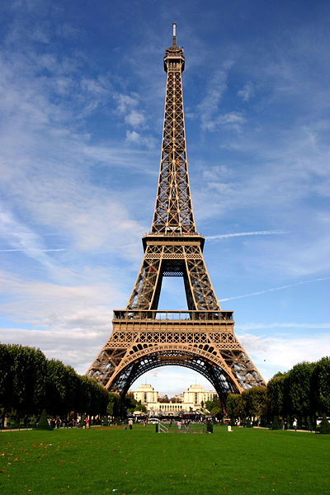
La Tour Eiffel
La Tour Eiffel a été construite par l’architecte Gustave Eiffel pour l’exposition universelle de 1889.
Elle mesure 324m de hauteur et il y 3 étages.
Aujourd’hui la Tour Eiffel est le symbole de Paris et de la France.

Slide 4
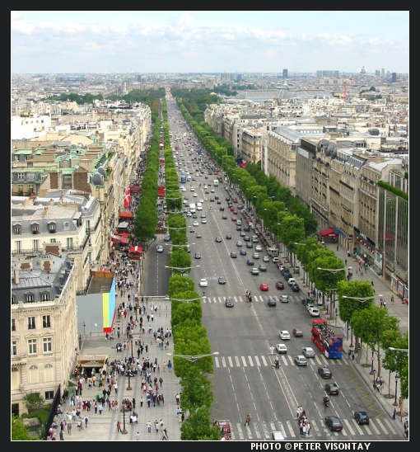
L’avenue des Champs Elysées
Les Champs Elysées : c’est la plus belle avenue de Paris, elle fait environ 2km de longueur.
C’est un lieu très touristique à Paris, il y a des jardins, des hôtels, des boutiques de luxe (Chanel, Dior…), des cinémas, des cafés…
C’est aussi un endroit historique:
-le défilé militaire chaque année :
le 14 juillet (fête nationale)
-la victoire de la coupe de football (1998)
-l’arrivée du Tour de France

Slide 5
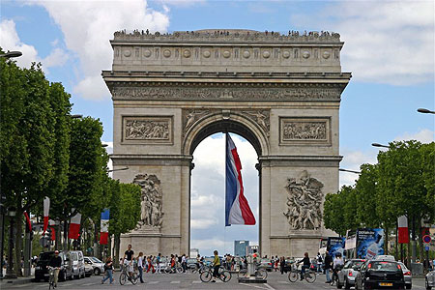
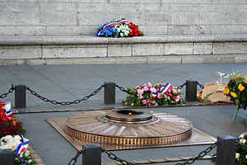
L’Arc de Triomphe
L’Arc de Triomphe est situé au bout de l’avenue des Champs-Elysées.
Il a été construit par Napoléon pour son armée, inauguré en 1836.
Depuis 1920, il y a la tombe du soldat inconnu, une flamme est allumée tous les soirs en l’hommage de tous les français morts pendant la 1ère guerre mondiale.

Slide 6
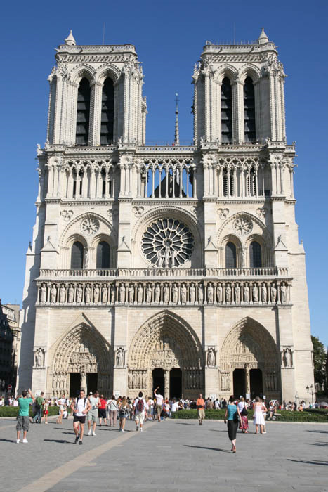
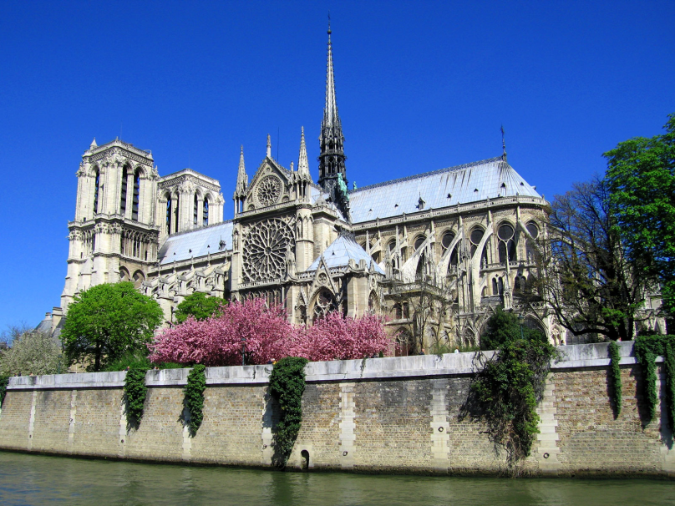
La cathédrale Notre Dame de Paris
La cathédrale Notre-Dame est située sur une île.
Elle a été construite au Moyen-âge et été l’inspiration de Victor Hugo pour son roman: Notre-Dame de Paris.

Slide 7
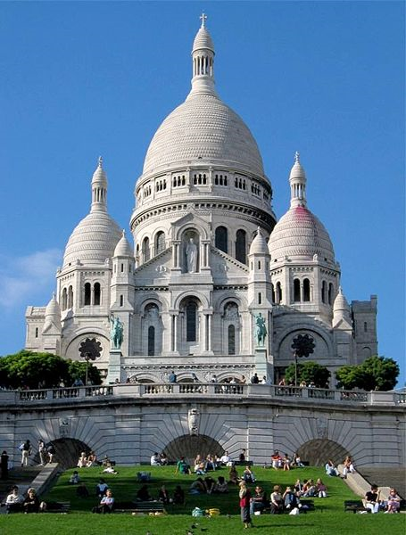
Sacré Cœur
Sacré Cœur est une basilique (église importante et nommée par le Pape) Elle reçoit de nombreux pèlerins chaque année.
Elle est située au sommet du quartier Montmartre.

Slide 8
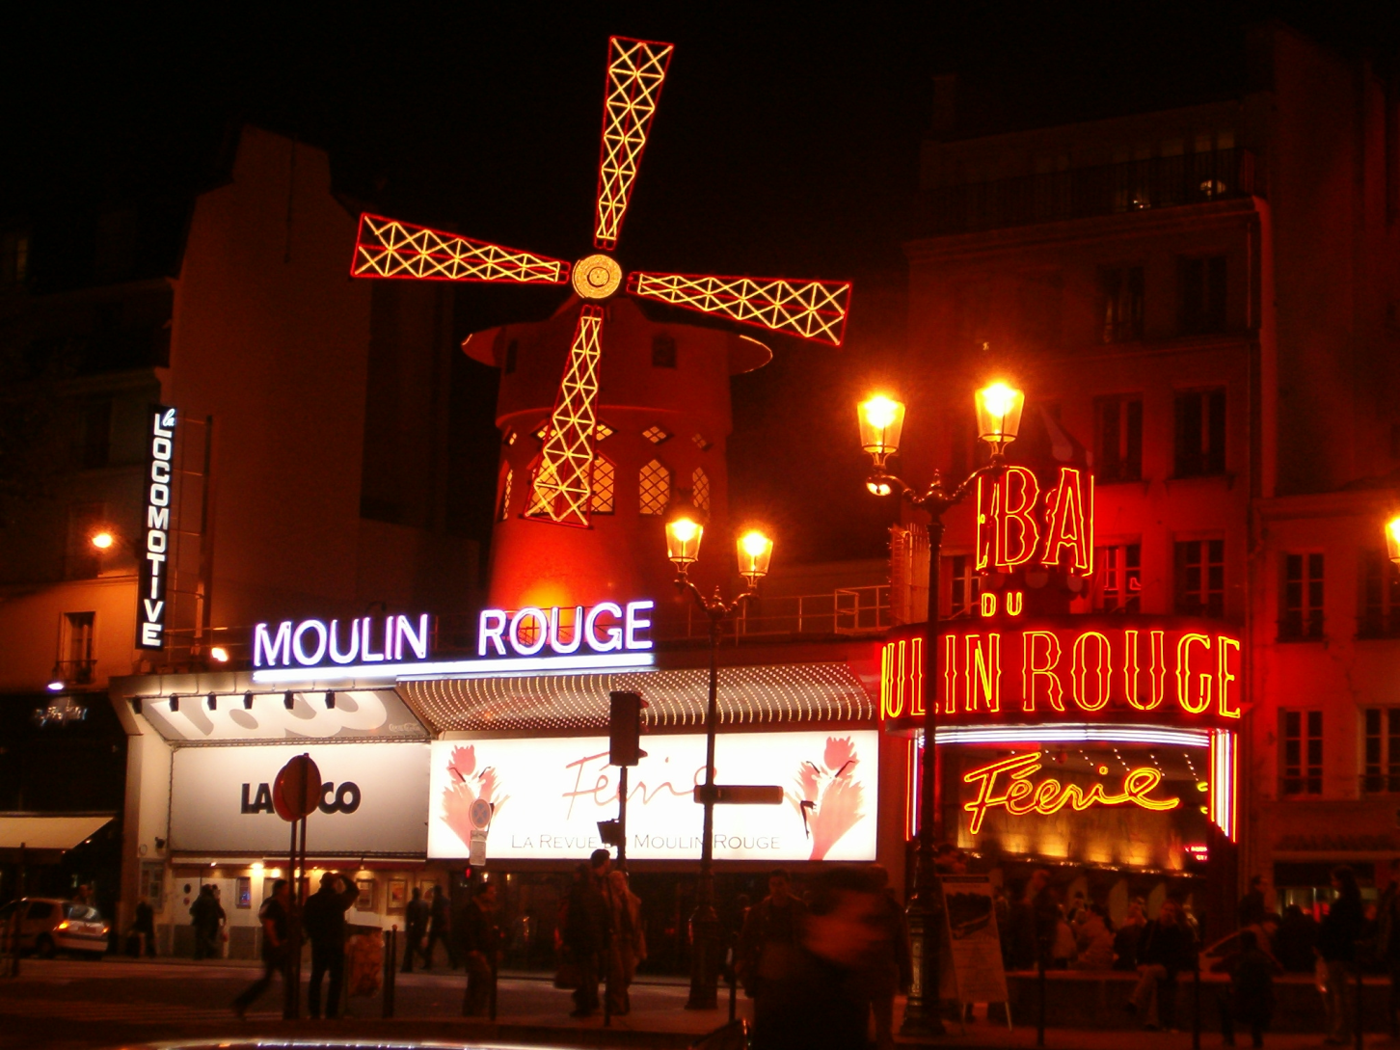
Moulin Rouge
Moulin Rouge est le cabaret le plus célèbre du monde, construit en 1889.
Il est situé au pied* du Quartier Montmartre et est réputé pour son « french cancan ».

Slide 9
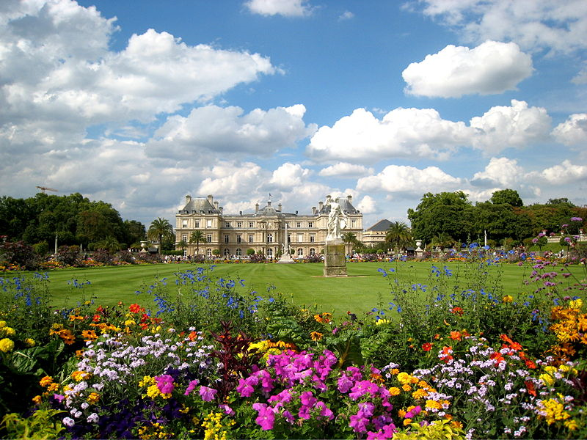
Le jardin du Luxembourg
le jardin du Luxembourg est situé dans le quartier latin.
C’est un lieu de rencontre pour les parisiens, il y a des activités sportives (tennis, basket…), des expositions de photographies et des sculptures.

Slide 10
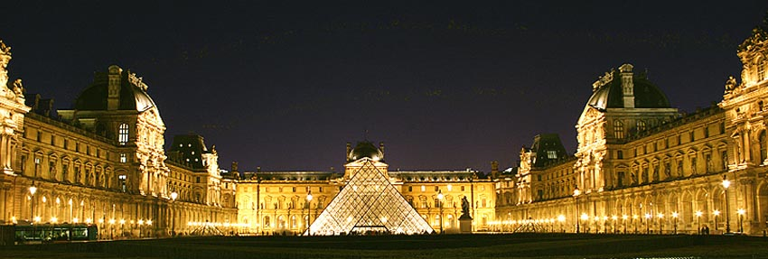
Les musées
Le Louvre est le musée le plus grand de Paris et le plus visité au monde.
Il possède beaucoup de peintures françaises et du monde:
Par exemple: la Joconde de Léonard de Vinci.

Slide 11
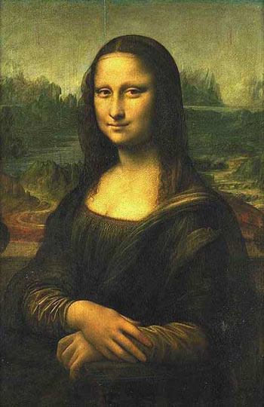
La Joconde

